Slide 1
স্বাগতম

Slide 2
শিক্ষক পরিচিতি
মোঃ গাউসুল হক
সিনিয়র শিক্ষক
কালিকাপুর চৌকুনী বহুমুখী মাধ্যমিক বিদ্যালয়, কয়রা,খুলনা

Slide 3
পাঠ পরিচিতি
শ্রেণিঃ ৮ম
বিষয়ঃ তথ্য ও যোগাযোগ প্রযুক্তি
অধ্যায়ঃ২য়
পাঠঃকম্পিউটার নেটওয়ার্ক
পাঠঃ টপোলজি
সময়ঃ ৫০ মিনিট

Slide 4
শিখনফল
আজকের পাঠ শেষে শিক্ষার্থীরা-
বিভিন্ন ধরনের নেটওয়ার্ক সম্পর্কে ব্যাখ্যা করতে পারবো
নেটওয়ার্কের গঠন বা টপোলজির বর্ণনা করতে পারবো

Slide 5
বাস্তব পর্যায়ে আমি শ্রেণিকক্ষে কম্পিউটার,ল্যাপটপ ,পেনড্রাইভ, রাউটার দেখিয়ে নেটওয়ার্ক সম্পর্কে ধারনা দিব।

Slide 6
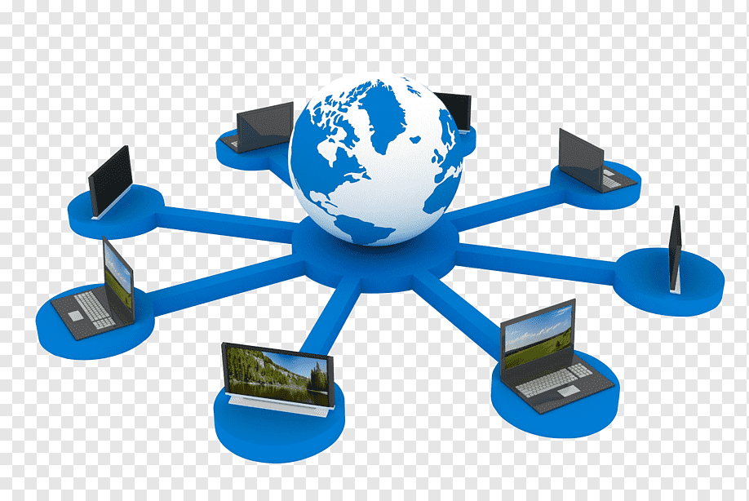
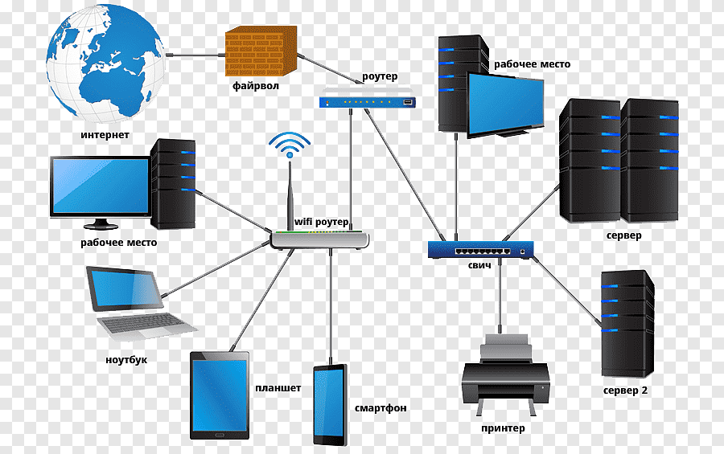
ছবিতে তোমরা কি দেখছো ?
নেটওয়ার্কের সাথে যুক্ত আইসিটি ডিভাইস

Slide 7
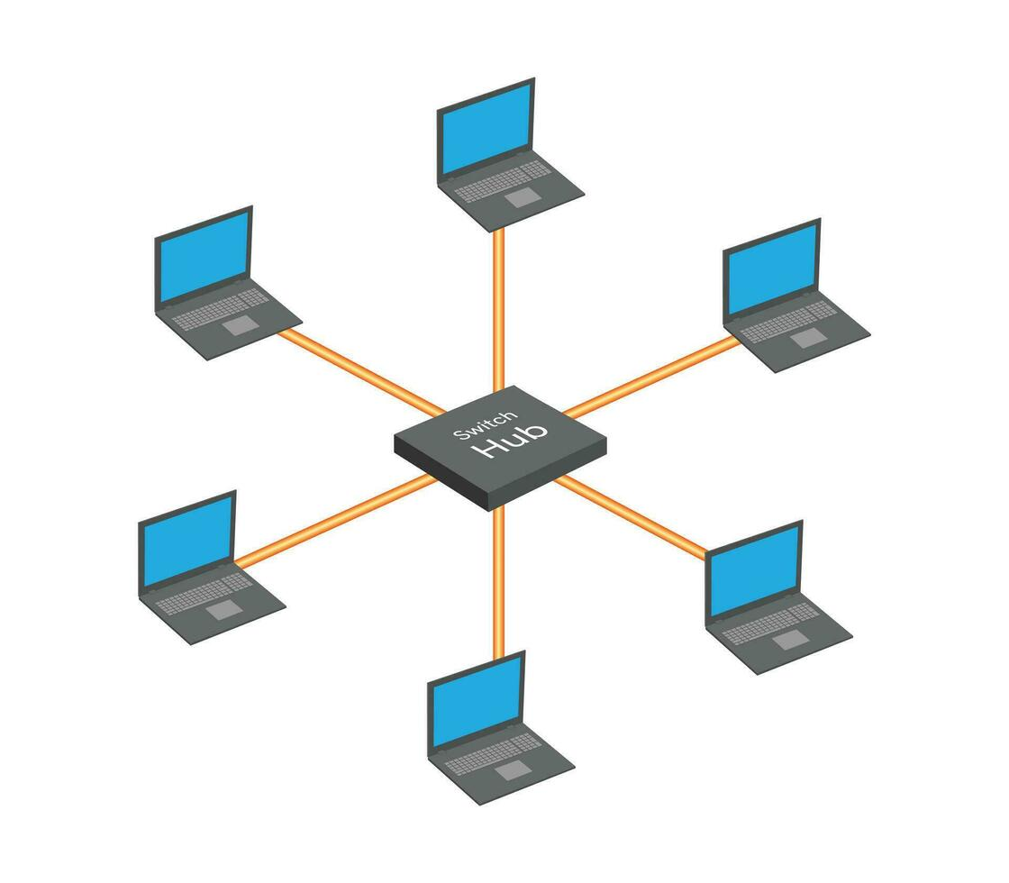
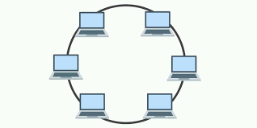
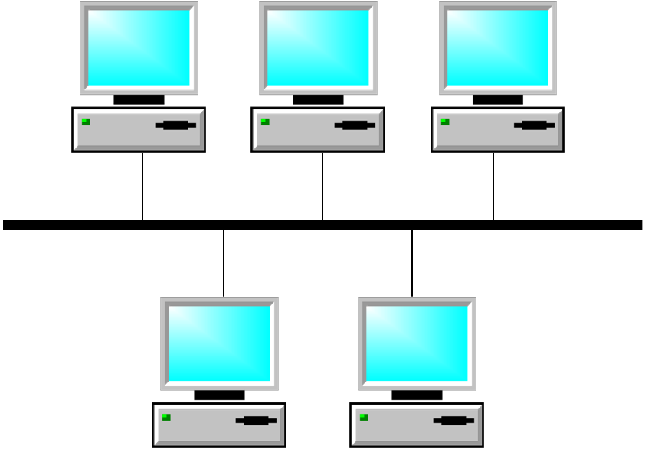
এটি বাসের মত
এটি রিং এর মত
এটি স্টার এর মত
কম্পিউটার
এগুলি কি?
এই সংযোগগুলিকে কি বলে?
টপোলজি

Slide 8
টপোলজি

Slide 9
যোগযোগের কোনো মাধ্যম দ্বারা জুড়ে দেওয়া কম্পিউটার গুলোর অবস্থানের উপর ভিত্তি করে কম্পিউটার নেটওয়ার্ককে নিম্নলিখিত ভাগে ভাগ করা যায়-
Pan(personal area network)
Lan(local area network)
Man(metropolitan area network)
Wan(wide area network)

Slide 10
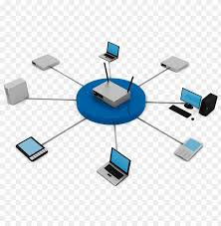
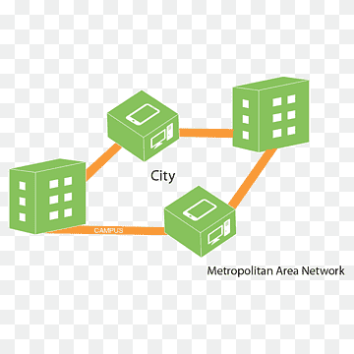
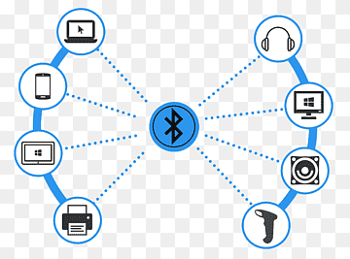
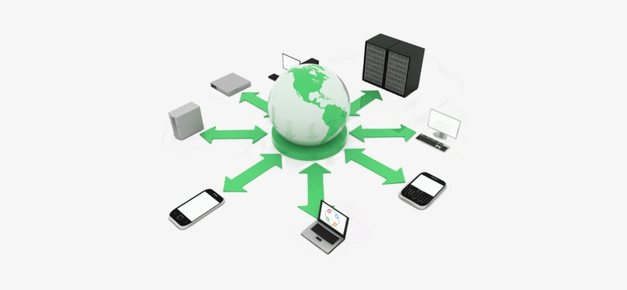
LAN
MAN
PAN
নেটওয়ার্ক চিহ্নিত কর।
WAN

Slide 11
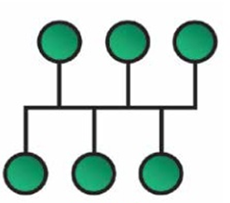


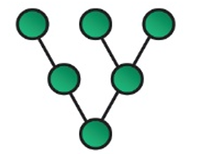
নিচের ছবিগুলোর দেখে চিহ্নিত কর?
বাস
রিং
স্টার
ট্রি
কম্পিউটারগুলোকে বিভিন্ন পদ্ধতিতে জুড়ে দেওয়া হয়েছে। এই ভিন্ন ভিন্ন পদ্ধতিকে বলে নেটওয়ার্ক টপোলজি।

Slide 12
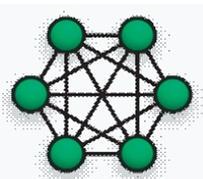
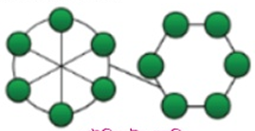
এসো এইবার আমরা টপোলজি গুলোর সুবিধা অসুবিধাসমুহ খুঁজে বের করার চেষ্টা করি
বাস টপোলজি
রিং টপোলজি
স্টার টপোলজি
হাইব্রিড টপোলজি
ট্রি টপোলজি
মেশ টপোলজি

Slide 13
দলগত কাজ
সময়ঃ ১০ মিনিট
তোমরা ছয়টি দলে ভাগ হয়ে প্রত্যেকটি টপোলজির সুবিধা ও অসুবিধা উল্লেখ পূর্বক একটি করে পোস্টার তৈরি কর।

Slide 14
বাড়ির কাজ
নেটওয়ার্কের গুলোর বিস্তারিত লিখে নিয় আসবে সবাই

Slide 15
ধন্যবাদ

